Slide 1
わくわく聖書セミナー
一年12回で聖書を読む
第12回 終わりのことがら」

Slide 2
黙示録の背景 迫害
64年～67年 ローマ皇帝ネロによる迫害
パウロ、ペテロもこのときに殉教
95年～96年 皇帝ドミティアヌスによる迫害
使徒ヨハネがパトモス島に流されたのもこの頃。

Slide 3
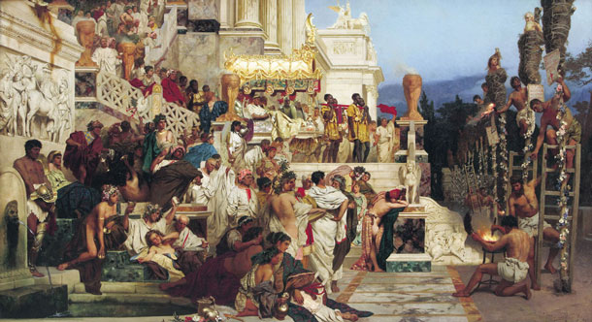

Slide 4
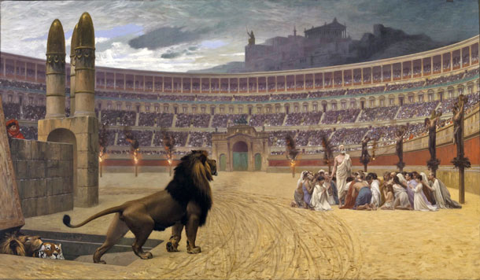

Slide 5
黙示録の目的
迫害下にあるキリスト者を励ますため。
キリストの再臨と究極の勝利、神の国の完成
再臨：マタイ24章
新しい天と地：
創世記3章で失われた神の国の回復

Slide 6
キリスト教の世界観
始め
（創世記）
終わり
（黙示録）
仏教
輪廻転生

Slide 7
最後の審判
神は公正であり、愛のお方
神はすべての人が救われることを望んでおられる
黙示録２２：１７ ことさらに恐れるのではなく、公正で愛の神にゆだねる。

Slide 8
黙示録の解釈
黙示録の解釈は難しい
無理に解釈しない
一つの解釈に固執しない

Slide 9
